Slide 1

Турнир для родителей детей старшего дошкольного возраста
« Финансовый ринг»

Slide 2
Финансовая грамотность-это особое качество человека, которое формирует умение самостоятельно зарабатывать деньги и грамотно ими управлять. Не стоит пренебрегать финансовым обучением Вашего ребенка, так как это может определить его будущее. И начинать формировать финансовую грамотность нужно с самого малого возраста.
Согласитесь, что не каждый взрослый может назвать себя финансово грамотным. Для того, чтобы научить наших детей правильно обращаться с детьми, мы начнем, дорогие друзья с себя.

Slide 3
Разминка «Закончи предложение»
Люди ходят на базар | велосипед экономит деньги.
Мотоцикл экономит время, а | взял кредит, внеся залог.
За сметану, хлеб и сыр, | брали для этого в банке мы ссуду
И врачу, и акробату | обязательно цена.
Чтобы партнёров не мучили споры, | там дешевле весь товар.
Чтобы дом купить я смог, | в кассе чек пробил кассир.
Мебель купили, одежду, посуду | выдают за труд зарплату.
На товаре быть должна | пишут юристы для них договоры.

Slide 4
Задание 1
Назовите валюту разных стран.
ТУРЦИЯ
Туре́цкая ли́ра (тур. türk lirası) — денежная единица Турции. Введена 29 октября 1923 года в ходе реформы, проведённой Ататюрком, заменив османскую лиру. До 2005 года лира = 100 курушей = 4000 пар.
Столица – Анкара
Банкнота – лира
Монета – куруш, лира

Slide 5
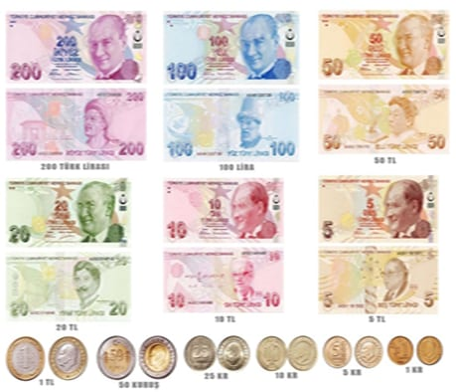


Slide 6
США
До́ллар Соединённых Штатов Америки (англ. United States dollar, [МФА]: [jʊˌnaɪ.tɪd ˈsteɪts ˈdɑlɚ) — денежная единица США, одна из основных резервных валют мира. 1 доллар = 100 центов. Символьное обозначение в англоязычных текстах: $. Буквенный код валюты: USD.
Столица – Вашингтон.
Банкнота – доллар
Монета – цент, доллар

Slide 7
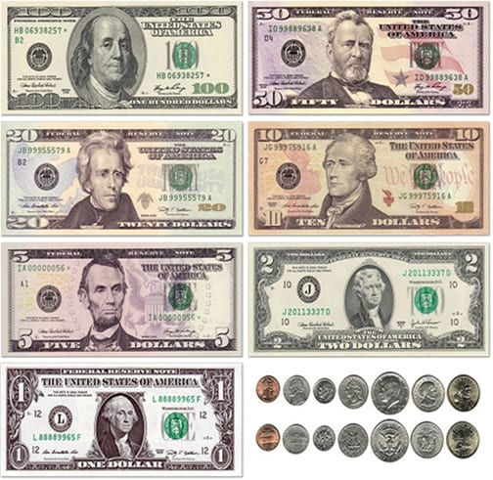


Slide 8
ЕВРОСОЮЗ
Е́вро (знак валюты — €, банковский код: EUR) — официальная валюта 19 стран «еврозоны» (Австрии, Бельгии, Германии, Греции, Ирландии, Испании, Италии, Кипра, Латвии, Литвы, Люксембурга, Мальты, Нидерландов, Португалии, Словакии, Словении, Финляндии, Франции, Эстонии). Евро также является национальной валютой ещё 12 государств, 7 из которых расположены в Европе. Однако в отличие от участников еврозоны, данные страны не могут влиять на денежно-кредитную политику Европейского центрального банка и направлять своих представителей в его руководящие органы. На ноябрь 2013 года в наличном обращении было 951 млрд евро, что делало эту валюту обладателем самой высокой суммарной стоимости наличных, циркулирующих во всём мире, опережая по этому показателю доллар США.
Символ евро (€)
Банкнота – евро
Монета – евро

Slide 9
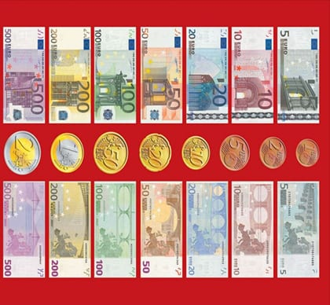


Slide 10
Казахстан
Казахста́нский тенге́ (каз. Қазақстан теңгесі, Qasaqstan teńgesi; м. р., нескл.) — национальная валюта Казахстана. Введена в обращение 15 ноября 1993 года.
Столица – Нур-Султан (Астана).
Банкнота – казахтанский тенге
Монета – тиына, тенге

Slide 11
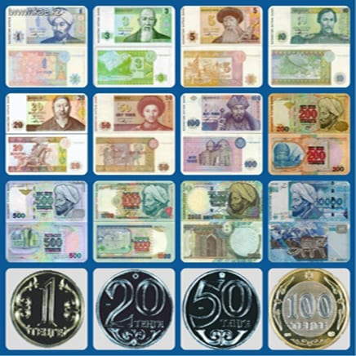


Slide 12
КАНАДА
Кана́дский до́ллар сокращенное обозначение — $ или C$) — денежная единица Канады. Введена в 1858 году. Один канадский доллар состоит из 100 центов. В 2007 году канадский доллар занимал 7-е место среди мировых валют, наиболее активно торгуемых на валютном рынке. Значительное влияние на колебания курса канадского доллара оказывают экономика США и доллар США, в меньшей степени японская иена, китайский юань, евро.
Столица – Оттава.
Банкнота – канадский доллар
Монета – цент, доллар

Slide 13
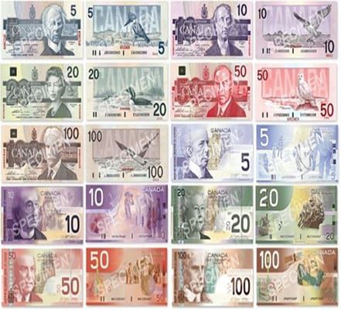


Slide 14
Япония
Ие́на (яп. 円 эн[2], от кит. 圓 «юань») — денежная единица Японии, одна из основных резервных валют мира. Делится на 100 сен (счётная денежная единица, в 1954 году изъята из обращения). Международный код: JPY. Символом иены является знак ¥. В виде серебряных и золотых монет стала чеканиться в 1869—1871 годах.
Денежная единица, записывается иероглифом «円», происходит из Китая и по-китайски называется «юанем».
Столица – Токио.
Банкнота – иена
Монета – иена

Slide 15
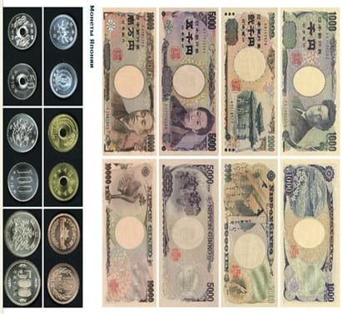


Slide 16
Китай
Юа́нь — современная денежная единица Китайской Народной Республики, в которой измеряется стоимость жэньминьби. Международное обозначение валюты в стандарте ISO 4217 — CNY.
Столица – Пекин.
Банкнота – цзяо, юань
Монета – фыня

Slide 17
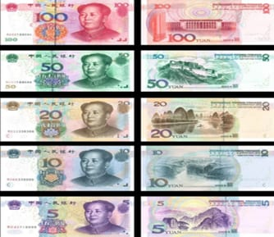
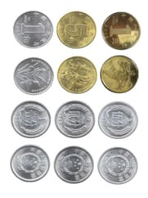


Slide 18
РОССИЯ
Российский рубль — денежная единица Российской Федерации. На территории Российской Федерации использование других валют резидентами, с некоторыми исключениями, наказывается штрафом.
Буквенный код российского рубля в стандарте ISO 4217 — RUB, цифровой — 643; до денежной реформы 1998 года денежной реформы 1998 года использовался код RUR (810). Этот цифровой код — 810 — продолжает использоваться для нумерации банковских счетов и в настоящее время[9]. Официальный символ — ₽ — был утверждён 11 декабря 2013 года
Столица – Москва.
Банкнота - рубль
Монета – номинал копейка, рубль

Slide 19
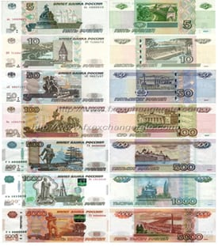
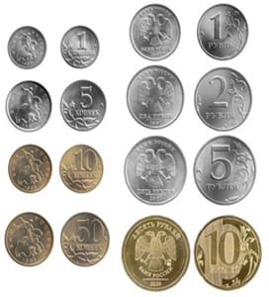


Slide 20
Великобритания
Фунт сте́рлингов, фунт, британский фунт (англ. Pound sterling, Pound, British pound) — денежная единица, являющаяся национальной валютой Соединённого Королевства Великобритании и Северной Ирландии (Великобритании).
Фунт стерлингов состоит из 100 пенсов (ед. ч. пенни). Символ — £ (от лат. Libra — либра, эквивалентная фунту). Код ISO 4217 — GBP (от англ. Great Britain Pound).
Столица – Лондон.
Банкнота - фунт
Монета – номинал пенс, фунт

Slide 21
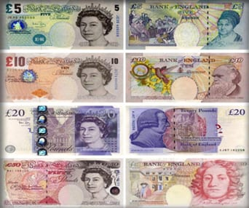
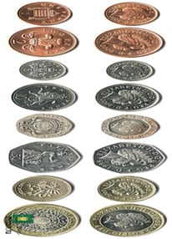


Slide 22
Задание 2.
Мудрые мысли
3.16.3.18.6.14.33.12.16.17.6.11.12.1.5.16.18.16.8.6.18.21.2.13.33

Slide 23
Ответ: (Вовремя копейка дороже рубля)

Slide 24

Задание: 3
Игра: «Угадай профессию по движениям».

Slide 25
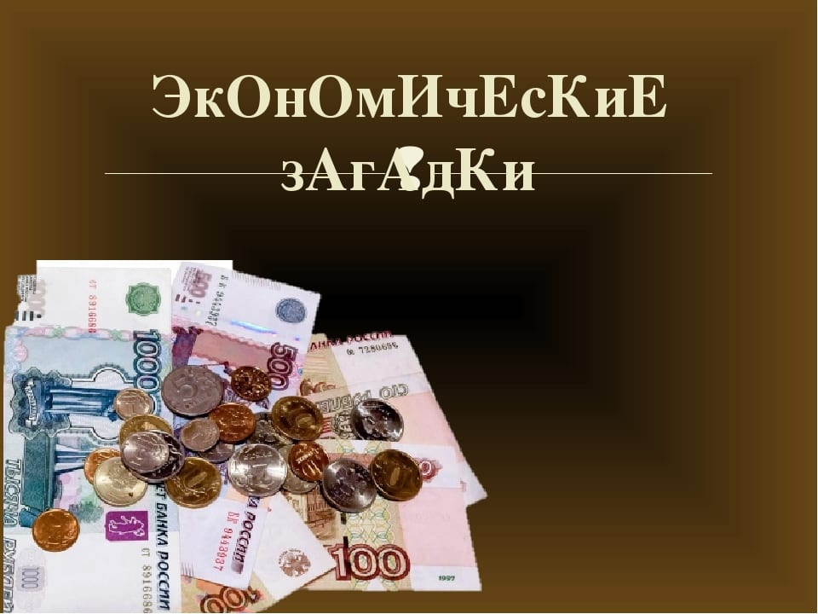
Задание:4

Slide 26

Задание :6
Творческая игра «Сделай рекламу»

Slide 27

Задание: 5
Вопрос-ответ

Slide 28
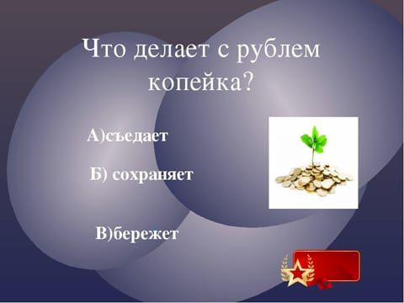

Slide 29


Slide 31
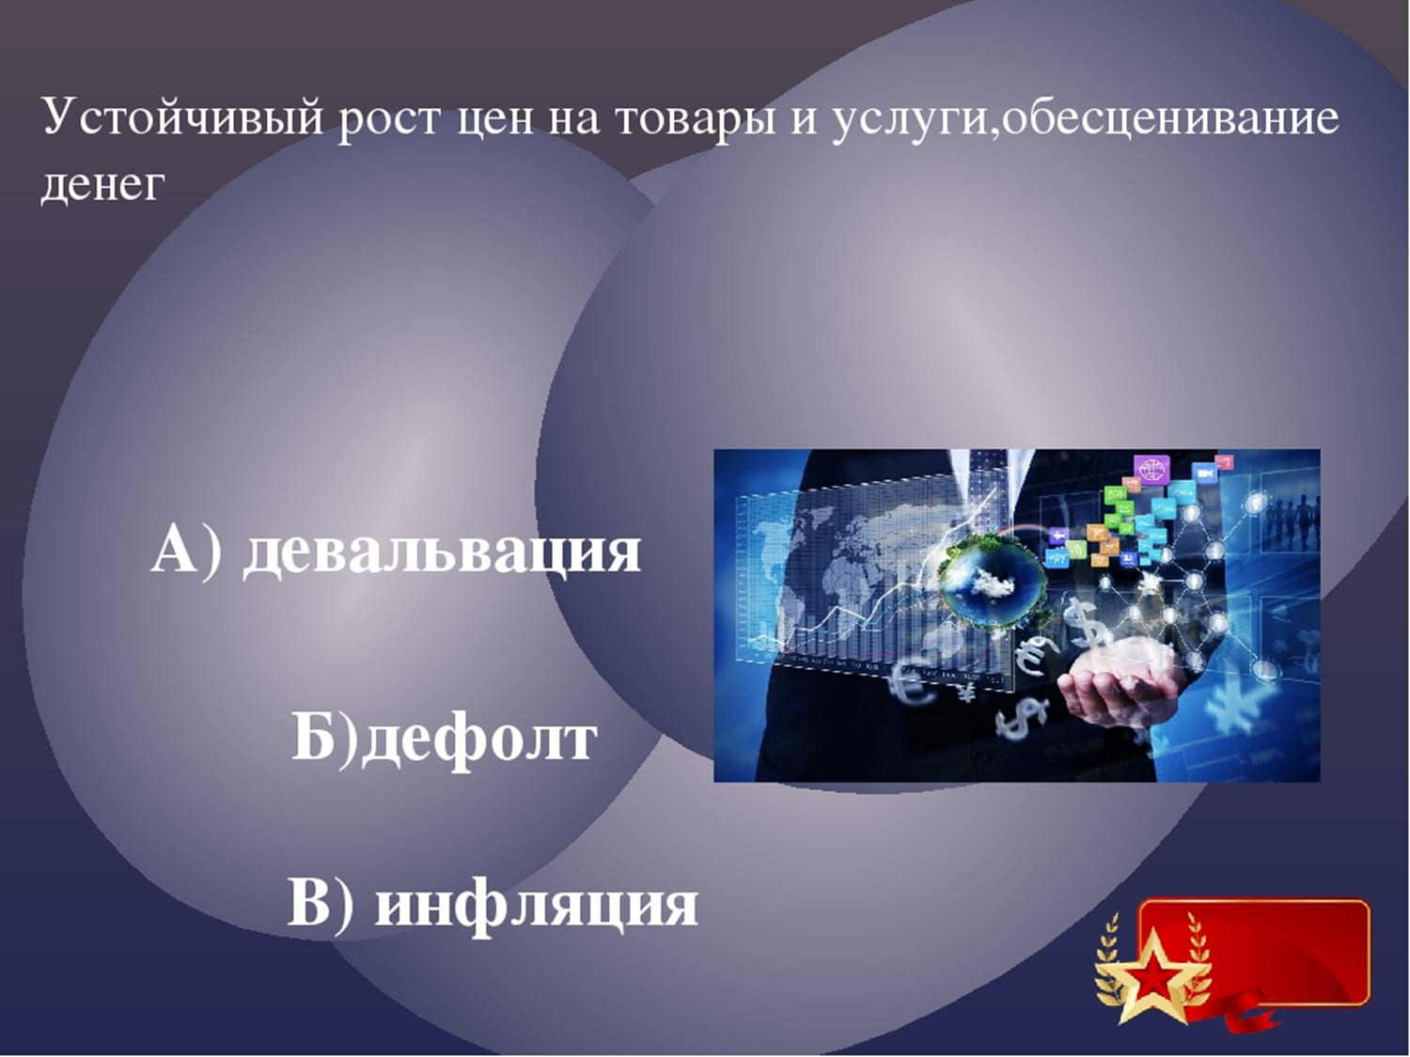

Slide 32
Ответы:
2.В
3.Б
4.А
5.В

Slide 33


